Slide 1
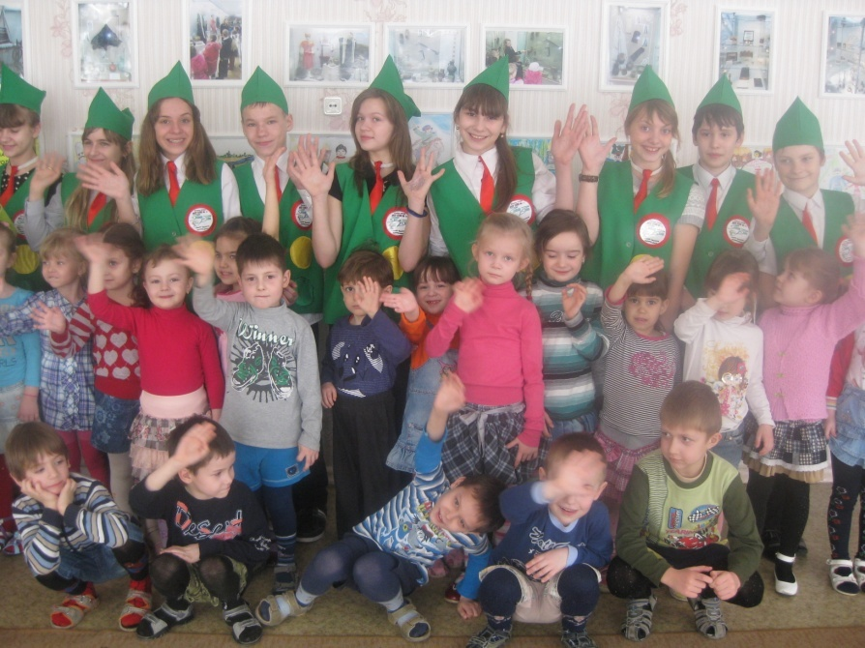
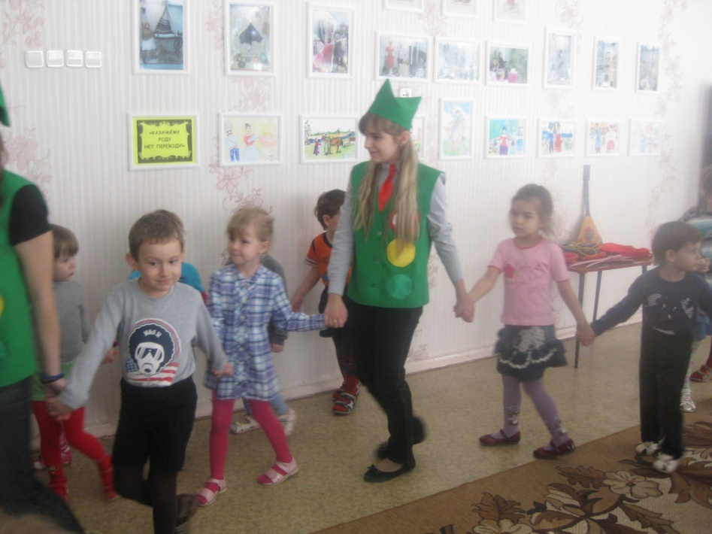
Отряд ЮИД
МБОУ СОШ № 11
«Зеленая волна»
Игра
"Форт ЮИД"

